Slide 1
Sistemas Distribuídos
Sistemas Colaborativos

Slide 2
Sistemas Colaborativos
Sistemas Colaborativos é a tradução adotada no Brasil para designar um groupware.
São sistemas computacionais usados para apoiar o trabalho em grupo.
Sistemas de recomendação visam a oferecer, a partir de grandes volumes de informações, aquilo que pode interessar especificamente ao usuário.
As técnicas, em geral, dependem das contribuições dos indivíduos na avaliação da informação.
O princípio dos sistemas de recomendação se baseia em “o que é relevante para mim, também pode ser relevante para alguém similar”.

Slide 3
Sistemas de Recomendação
Vivemos num mundo inundado de informações que aumentam numa enorme velocidade graças aos avanços nas Tecnologias de Informação e Comunicação (TICs).
Somos todos contribuintes e consumidores de informação.
É um desafio ter acesso às informações que nos apoiem nas decisões corretas.
Técnicas de recuperação de informação auxiliam.
A premissa básica é que sabemos o que procuramos.
O usuário menciona um conjunto de palavras ou indicadores e os documentos identificados como os mais relevantes são recomendados por algoritmos de busca e recuperação.

Slide 4
Sistemas de Recomendação
Sistemas de recomendação são filtros de informação para apresentar itens ou objetos – como páginas web, filmes, músicas, livros, medicamentos, lojas, artigos – que provavelmente são do interesse do usuário.
Uma recomendação R para a escolha de “p” deve ser feita de tal forma que R(c,p) = max F(c,pi).
Onde:
  “c” representa o cliente que usa o sistema de recomendação.
  “P” é um conjunto de produtos disponíveis à avaliação.
  “pi” Є “P”.
  “F” é a função que determina a relevância de “pi” em relação a “c”.

Slide 5
Sistemas de Recomendação
Todo o processo de sistemas de recomendação gira em torno da definição dessa função que avalia a utilidade de um produto para um certo cliente.
Geralmente, “F” leva em consideração a similaridade entre perfis dos clientes.
Os precursores dos Sistemas de Recomendação encontram-se em trabalhos de:
  Recuperação de informação,
  Teorias de aproximação,
  Ciência Cognitiva e
  Teorias de previsão.

Slide 6
Sistemas de Recomendação
A área de recomendação começou a se estabelecer na década de 1990, quando pesquisadores passaram a enfocar o problema da recomendação em si.
Um dos primeiros sistemas de recomendação foi o RINGO (Shardanand e Maes, 1995), que recomendava músicas a partir do perfil do usuário gerado por informações explicitamente fornecidas pelos usuários.
O sistema se ajustava continuamente com o uso prolongado e sucessivas recomendações.

Slide 7
Recomendação Baseada em
Descoberta de Conhecimento
Muitas vezes a recomendação é baseada em relações sobre a interação “Produtos e Clientes”.
A recomendação não é baseada diretamente em avaliações, mas sim na frequência com que as ações acontecem conjuntamente.
Por exemplo, se um conjunto de clientes compra ao mesmo tempo dois produtos X e Y, quando alguém comprar X pode-se esperar que também compre Y.
Essa recomendação é gerada com base na técnica vinda da área de mineração de dados, mais especificamente a técnica de regras de associação (Agrawal, 1993).

Slide 8
Recomendação Baseada em
Descoberta de Conhecimento
Exemplo: Num site de vendas, considere que cada interação do cliente forme uma transação que pode ser visto como um conjunto de itens.
Uma regra de associação X → Y, significa que quando se encontra o comportamento X é esperado que o comportamento Y aconteça.
X e Y podem ser ações únicas ou conjunto de ações.
Uma ação pode ser uma
  Avaliação,
  Compra, ou
  Simplesmente uma navegação.

Slide 9
Recomendação Baseada em
Descoberta de Conhecimento
A regra X → Y possui dois critérios de geração: suporte e confiança.
Suporte representa a frequência com que X e Y aparecem juntos na base de dados.
Confiança representa a probabilidade de Y aparecer uma vez que X aconteceu.
Para exemplificar esses conceitos, analisaremos uma pequena base de dados apresentada a seguir.

Slide 10
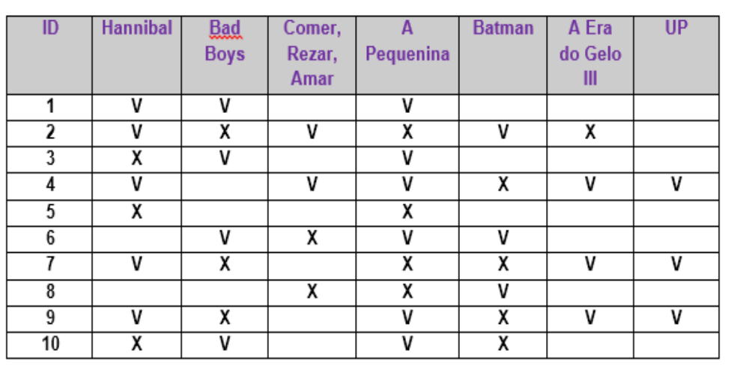
Recomendação Baseada em
Descoberta de Conhecimento
Legenda: V = Gostei
X = Não Gostei

Slide 11
Recomendação Baseada em
Descoberta de Conhecimento
É interessante notar que nossa intuição nos levaria a uma expectativa errada de que os amantes do filme “Bad Boys” também gostem do filme “A Pequenina” e vice-versa.
Porém a técnica nos ajuda a entender que tais expectativas deveriam ser diferentes.
Para esse cálculo, é desejado um suporte superior a 30% e uma confiança superior a 70%.
Isso significa que há interesse em regras que reflitam padrões que apareçam pelo menos em 30% das transações e que dada a premissa possa-se criar uma expectativa de pelo menos 70% que a conclusão se seguirá.

Slide 12
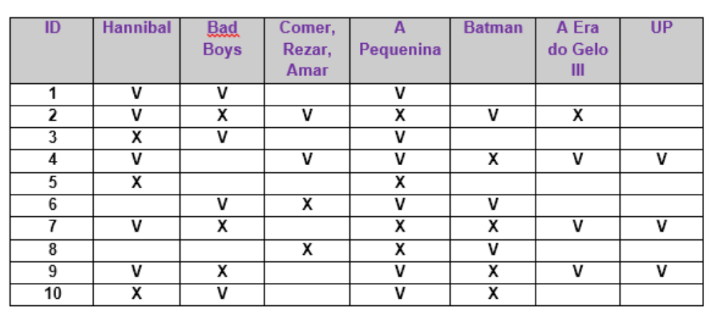
Recomendação Baseada em
Descoberta de Conhecimento
Bad Boys, A Pequenina:
Fsup = 4 / 10 = 40%
Fconfiança Bad Boys → A Pequenina = 40% / 40% = 100 %
Fconfiança A Pequenina → Bad Boys = 40% / 60% = 66 %

Slide 13
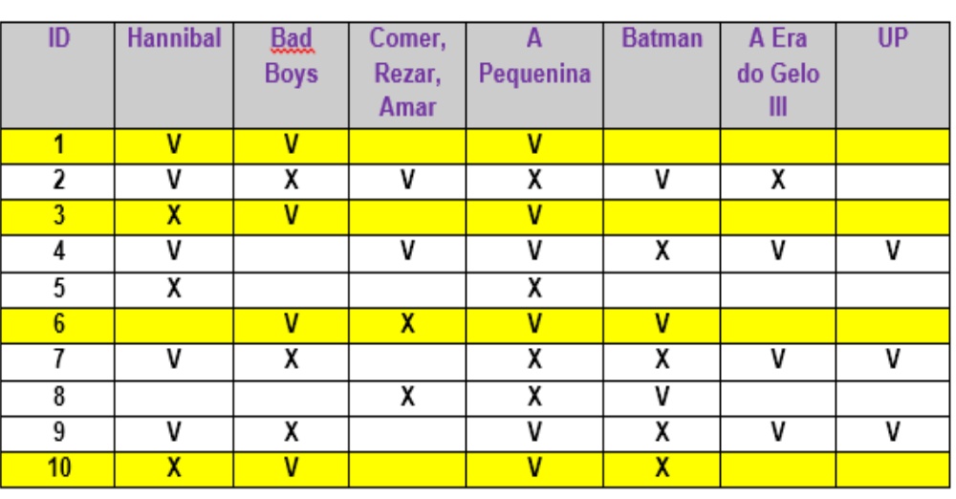
Recomendação Baseada em
Descoberta de Conhecimento
Suporte de X → Y:
X = “Bad Boys”
Y = “A Pequenina”
Fsup = (Nº de Registros contendo X e Y) / (Total
de Registros)
Fsup = 4 / 10 = 0,4 = 40%

Slide 14
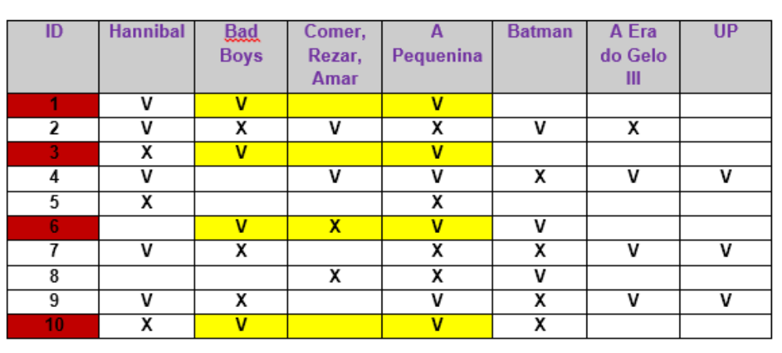
Recomendação Baseada em
Descoberta de Conhecimento
Confiança X → Y:
X = “Bad Boys”
Y = “A Pequenina”
Fconf = (Nº de Registros contendo X e Y) / (Total de Registros contendo X)
Fconf = 4 / 4 = 1 = 100%

Slide 15
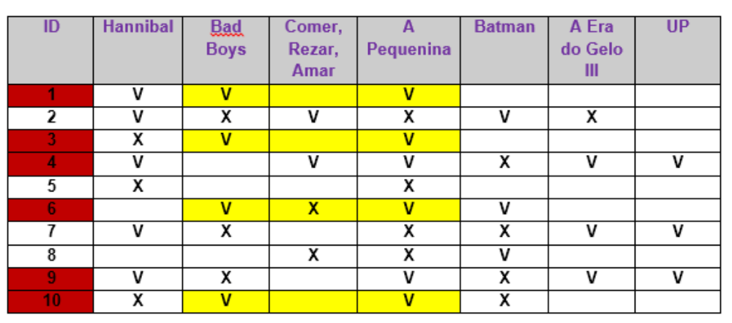
Recomendação Baseada em
Descoberta de Conhecimento
Confiança X → Y:
X = “A Pequenina”
Y = “Bad Boys”
Fconf = (Nº de Registros contendo X e Y) / (Total de Registros contendo X)
Fconf = 4 / 6 = 0,66 = 66%

Slide 16
Recomendação Baseada em
Descoberta de Conhecimento
É interessante notar que se espera que os amantes do filme “Bad Boys” também gostem do filme “A Pequenina”, mas não vice-versa.
O método de geração de recomendação a partir de regras de associação é bastante utilizado.
Exemplo: após a seleção de um livro na Amazon é apresentada a famosa recomendação: “Pessoas que compraram este livro, também compraram esses outros itens aqui: <lista de produtos>”.

Slide 17
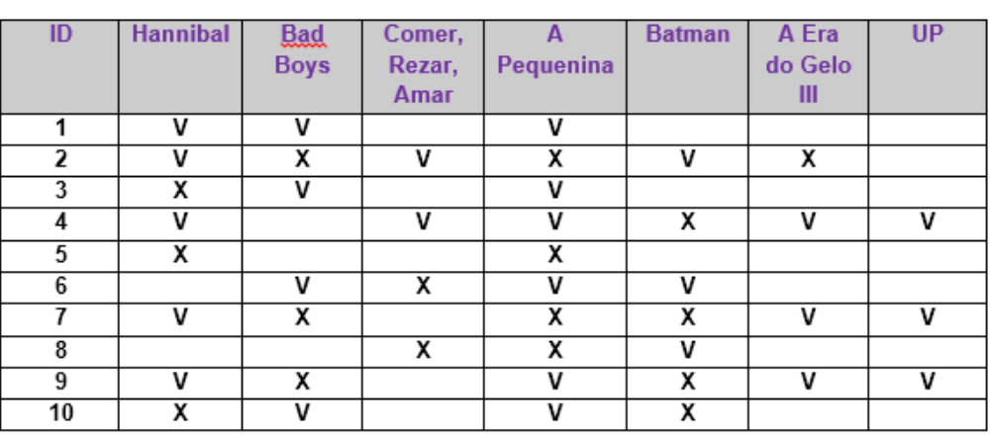
Recomendação Baseada em
Descoberta de Conhecimento
Quem gosta de “UP” e de “A Era do Gelo III” também gosta de “Hannibal” ?
Podemos recomendar aos clientes que compraram “UP” e “A Era do Gelo III” a aquisição
Também de “Hannibal”?

Slide 18
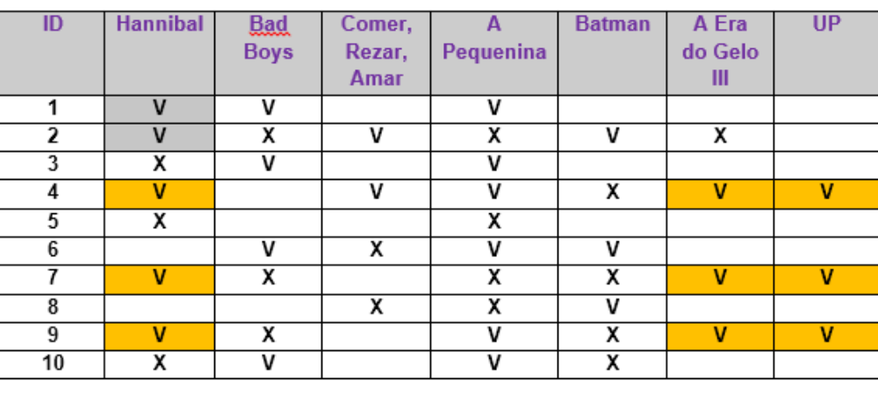
Recomendação Baseada em
Descoberta de Conhecimento
Suporte de (EraDoGelo, UP) → Hannibal:
X: “Era do Gelo III e UP”
Y: “Hannibal”
Fsup = Fsup = (Nº de Registros contendo X e Y) / (Total de Registros)
Fsup = 3 / 10 = 0,3 = 30%

Slide 19
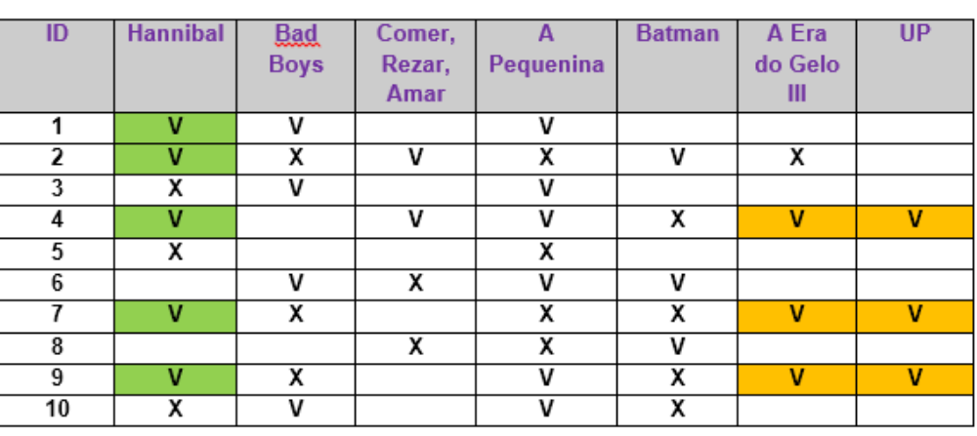
Recomendação Baseada em
Descoberta de Conhecimento
Confiança X → Y:
X = “A Era do Gelo III e UP”
Y = “Hannibal”
Fconf = (Nº de Registros contendo X e Y) / (Total de Registros contendo X)
Fconf = 3 / 3 = 1 = 100%

Slide 20
Recomendação Baseada em
Descoberta de Conhecimento
Confiança X → Y:
X = “Hannibal”
Y = “A Era do Gelo III e UP”
Fconf = (Nº de Registros contendo X e Y) / (Total de Registros contendo X)
Fconf = 3 / 5 = 0,6 = 60%

Slide 21
Avaliação
Elabore uma aplicação Java Distribuída que implemente a recomendação baseada em descoberta de conhecimento.
Utilize o protocolo UDP para estabelecer a comunicação entre o Servidor e seus clientes.
O servidor deve:
  Manter uma lista de 10 produtos fixos (não é necessário criar cadastro de produtos): o equivalente a colunas da matriz de nosso exemplo;
  Manter uma lista de vendas (transações): o equivalente a linhas da matriz de nosso exemplo;
  Manter um arquivo de log para vendas;
  Manter um arquivo de log para regras de associação encontradas.

Slide 22
Avaliação
Os clientes devem:
  Estabelecer contato com o servidor assim que forem ativados.
  O servidor, em resposta, deve enviar lista de produtos para o cliente.
  Através do cliente os usuários devem escolher os produtos para compra.
  Ao clicar no botão “finalizar compra”, o usuário – por meio de seu programa cliente – envia ao servidor sua transação para processamento.
O servidor recebe os dados da transação (compra) do usuário e
  Registra esses dados na lista de vendas e no arquivo de log para vendas.
  Busca regras de associação compatíveis com a compra efetuada pelo cliente no log de regras.
  Devolve ao cliente a confirmação da compra e lista de recomendações (se houver) geradas a partir do log de regras.
  Dispara thread para buscar novas regras de associação. Se encontrar então deve inserí-las no arquivo de log das regras (utilizar esquema de bloqueio de dados para a thread).

